Slide 1
Нефтегазовое дело
Направление подготовки | «Нефтегазовое дело» (НДб) Квалификация - бакалавр Нормативный срок обучения –4 года Профили: «Проектирование и эксплуатация систем транспорта, хранения и сбыта углеводородов» (ПТХб) «Строительство и обслуживание систем транспорта, хранения и сбыта углеводородов» (СОТб)
Кафедра: | «Транспорт углеводородных ресурсов» г. Тюмень, ул. Мельникайте, 72 Тел.: 8(3452) 20-19-31

Slide 2
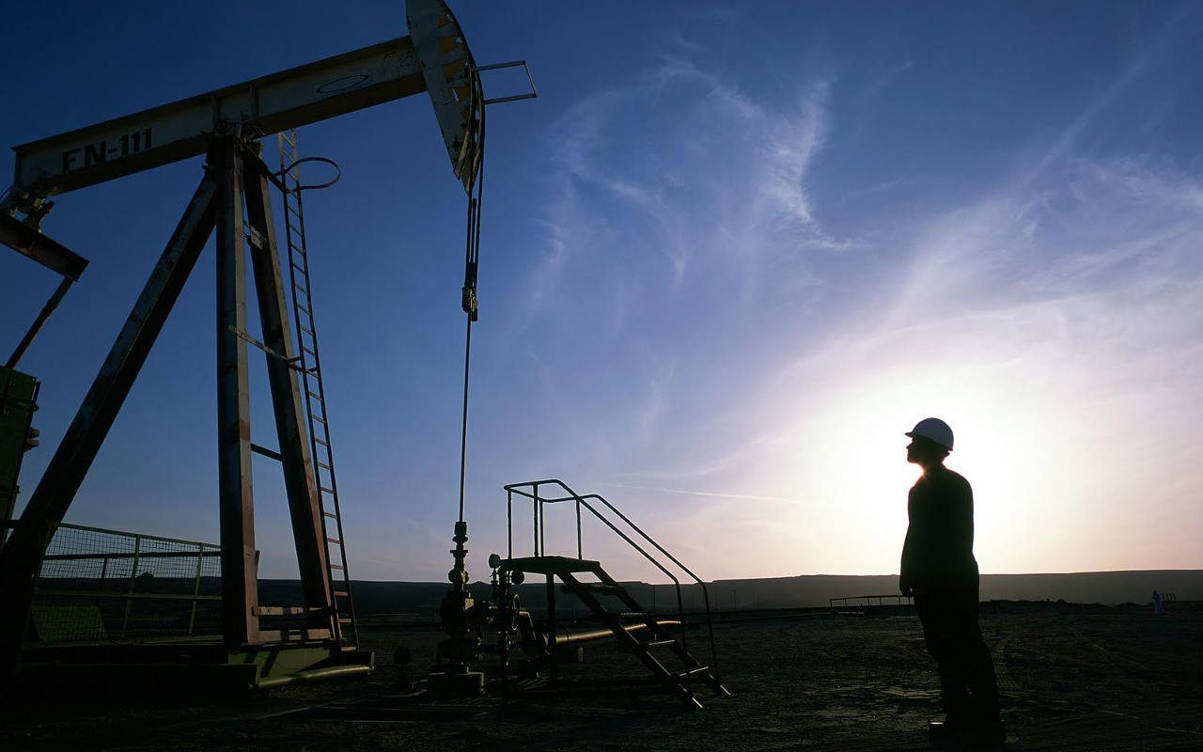
Нефтегазовое дело
Бакалавр по направлению будет знать:
свойства исходного сырья, материалов и реагентов, влияние их свойств на ресурсосбережение и надежность технологических процессов;
способы осуществления основных технологических процессов;
прогрессивные методы строительства, монтажа и эксплуатации технологического оборудования.
Бакалавр по направлению будет уметь:
оптимизировать и регулировать процесс перекачки в стационарных и нестационарных режимах;
рассчитывать основания, фундаменты и осадку грунта под сооружениями;
учитывать условия эксплуатации материалов, применяемых для строительства объектов трубопроводного транспорта.
Объекты профессиональной деятельности:
техника и технологии трубопроводного транспорта нефти и газа, подземного хранения газа;
техника и технологии хранения и сбыта нефти, нефтепродуктов и сжиженных газов;
оборудование для добычи нефти и газа, сбора и подготовки скважинной продукции на суше и на море.

Slide 3
Нефтегазовое дело
Некоторые изучаемые дисциплины:
Проектирование и эксплуатация систем транспорта, хранения и сбыта углеводородов
основы нефтегазового дела;
основы технической диагностики;
трубопроводный транспорт нефти;
нефтебазы и терминалы;
специальные методы перекачки нефти;
трубопроводный транспорт газа;
производство, транспорт и хранение сжиженных углеводородных газов;
системы автоматизированного проектирования нефтегазотранспортных объектов.
Строительство и обслуживание систем транспорта, хранения и сбыта углеводородов
оборудование трубопроводного транспорта нефти;
оборудование нефтебаз и терминалов;
информационные технологии проектирования нефтегазотранспортных объектов;
строительные конструкции и трубопроводностроительные материалы;
сооружение насосных и компрессорных станций;
сооружение резервуарных парков и газохранилищ.

Slide 4
Сфера профессиональной деятельности выпускников

